Slide 1
進捗報告

Slide 2
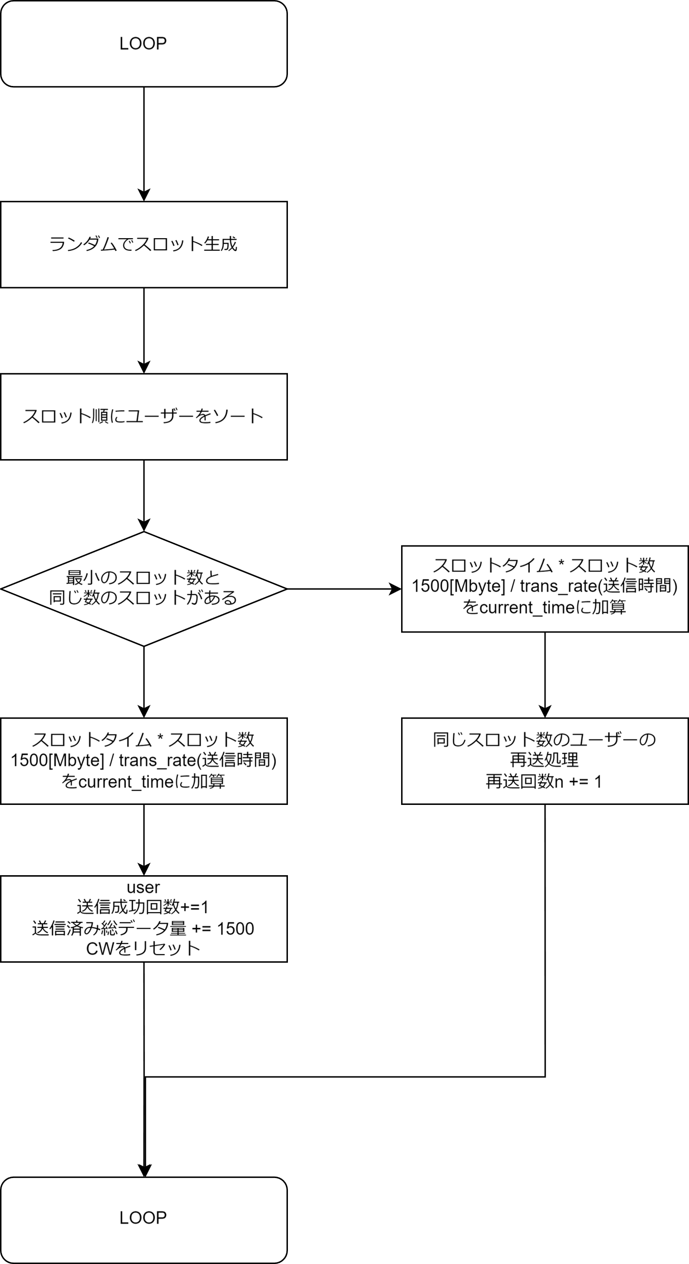

Slide 3
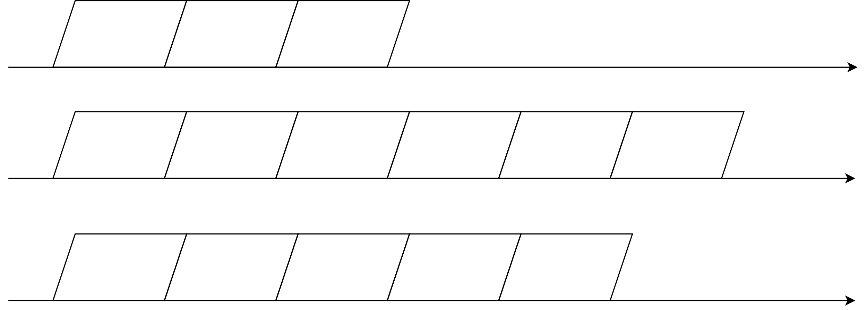


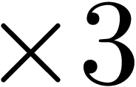


成功時
User 0
User 1
User 2
SLOT TIME
current_time +=
[Mbyte]
/ trans_rate

Slide 4
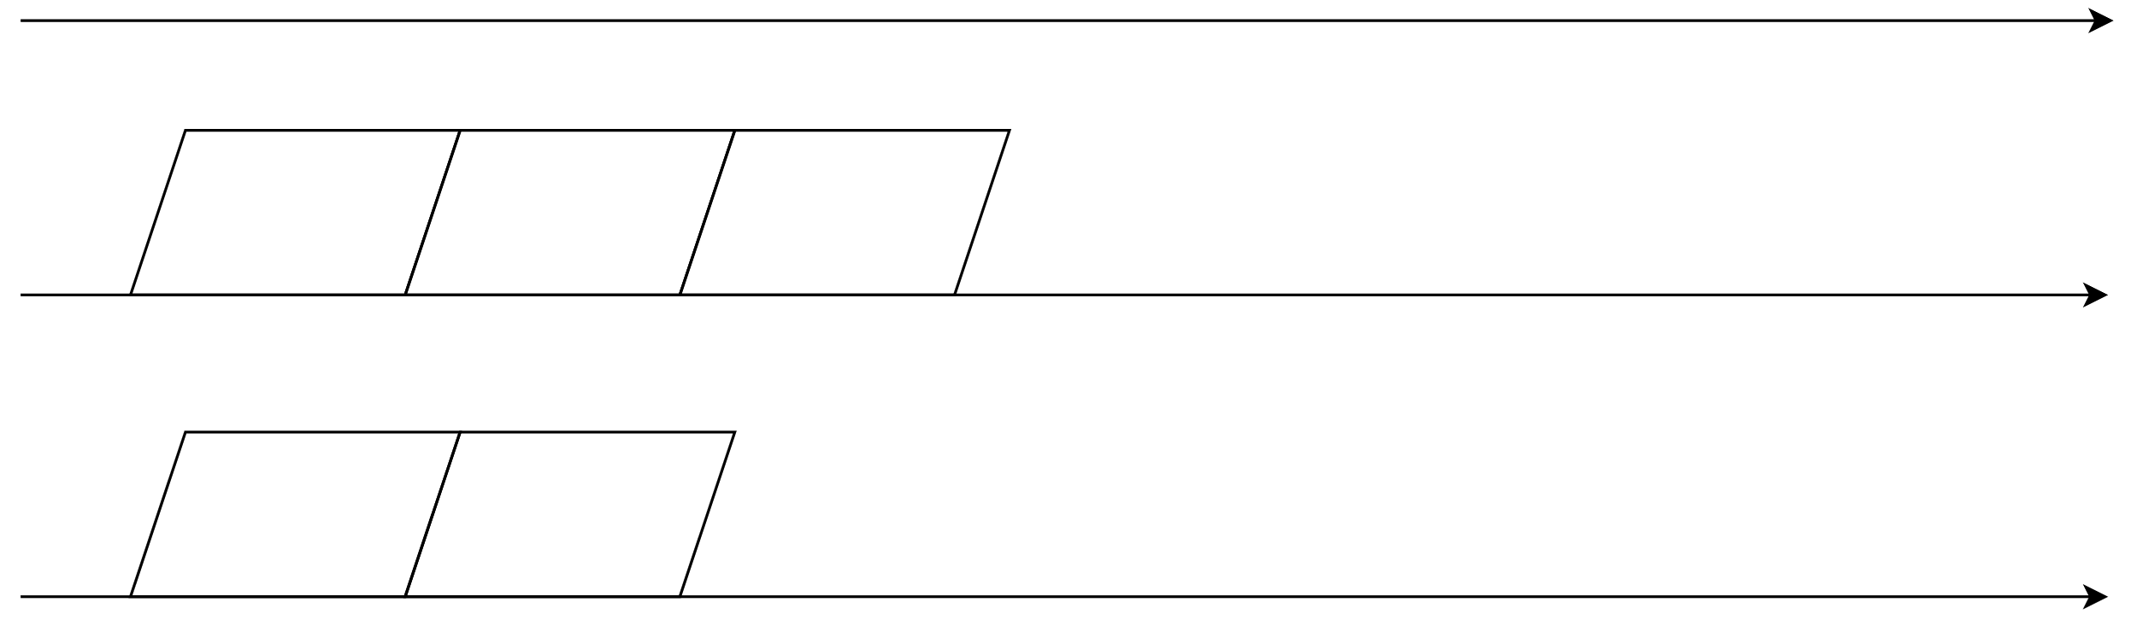
送信成功回数 += 1
user0の送信済み総データ量 += 1500[Mbyte]
user0のCWをリセット
User 0
ランダム 1 ～ 15 スロット
User 1
User 2

Slide 5
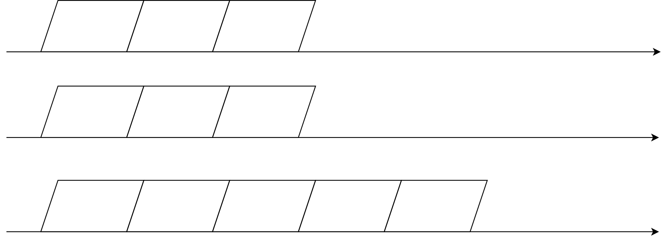
衝突時
User 0
User 1
User 2
SLOT TIME
current_time +=
[Mbyte]
/ trans_rate

Slide 6
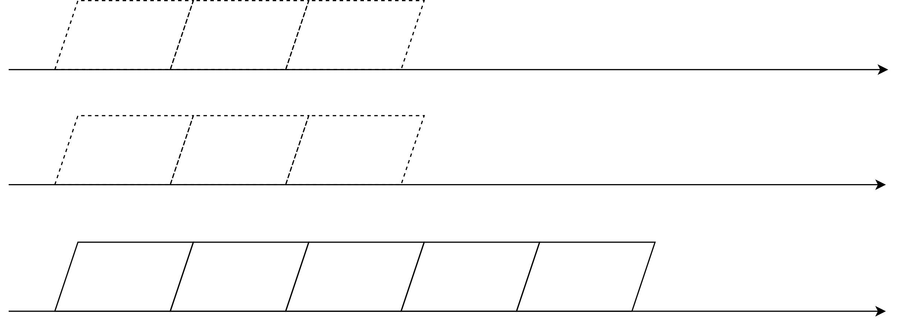
user0, user1の再送処理
再送回数n += 1
User 0
ランダム 1 ～ 31 スロット
User 1
ランダム 1 ～ 31 スロット
User 2

Slide 7
user_class
id
n
slots
transmitted
CW
total_data_transmitted
n :
cw_maxを決定するためのn乗用
slots :
CWのスロット数
transmitted :
送信成功回数
CW :
バックオフ時間
total_data_transmitted :
送信済みのデータ総量

Slide 8
その他
定数を一番最初のtransmission_modeに置いているため変えたい場所がある場合はそことMATLAB側を変えればいいようにしたい
このままPythonで書いてhttp(API)サーバーを建ててMATLABからhttpリクエストする？

